Slide 1
Κλασσικοί προγνωστικοί και προβλεπτικοί βιοδείκτες στον καρκίνο
Στάμος ΘΕΟΧΑΡΗΣ

Slide 2
Βιολογικός δείκτης-Βιοδείκτης (βιοδείκτης)
«ένα χαρακτηριστικό που έχει αντικειμενικά μετρηθεί και αξιολογηθεί σαν ενδεικτικό φυσιολογικών ή παθολογικών καταστάσεων ή αφορά φαρμακολογικές/ φαρμακοδυναμικές αποκρίσεις σε μια θεραπευτική παρέμβαση»
Simon R, J Natl Cancer Inst 2005;97:866-867

Slide 3
Βιολογικοί δείκτες πρόγνωσης
Αφορούν χαρακτηριστικά του ασθενούς ή του νεοπλάσματος που παρέχουν πληροφορίες για τη φυσική ιστορία της νόσου*, όπως το χρόνο επιβίωσης (π.χ. μετά τη χειρουργική επέμβαση) χωρίς συσχέτιση με τη θεραπεία
*δυναμικό ανάπτυξης και μετάστασης

Slide 4
Βιολογικοί δείκτες πρόβλεψης
Αφορούν χαρακτηριστικά του ασθενούς ή του νεοπλάσματος που επιτρέπουν στο γιατρό να εκτιμήσει τη κλινική δράση χημειοθεραπευτικών και μοριακά στοχευμένων παραγόντων στο ποσοστό ανταπόκρισης (response rate) και στο ποσοστό επιβίωσης (survival rate)

Slide 5
ΚΛΑΣΙΚΟΙ ΠΡΟΓΝΩΣΤΙΚΟΙ ΔΕΙΚΤΕΣ
Ιστολογικός τύπος του νεοπλάσματος
Ιστολογικός βαθμός κακοήθειας
Μέγεθος του όγκου (pT)
Λεμφαδενικές μεταστάσεις-μικρομεταστάσεις
Αγγειακή διήθηση
Στάδιο της νόσου (ΤΝΜ)

Slide 6
ΚΛΑΣΙΚΟΙ ΠΡΟΓΝΩΣΤΙΚΟΙ ΔΕΙΚΤΕΣ
Η μακροσκοπική και μικροσκοπική εξέταση ενός νεοπλάσματος προσφέρει σημαντικές προγνωστικές πληροφορίες:
Ιστολογικός τύπος
Ιστολογικός βαθμός κακοήθειας
Μέγεθος όγκου
Διήθηση αγγείων στον όγκο
Κατάσταση επιχώριων λεμφαδένων

Slide 8
ΚΛΑΣΙΚΟΙ ΠΡΟΓΝΩΣΤΙΚΟΙ ΔΕΙΚΤΕΣ
Το μέγεθος του όγκου
Το 90% ασθενών με καρκίνο μαστού και μέγεθος όγκου < 1 cm είναι ελεύθεροι νόσου για μια δεκαετία από τη διάγνωση

Slide 9
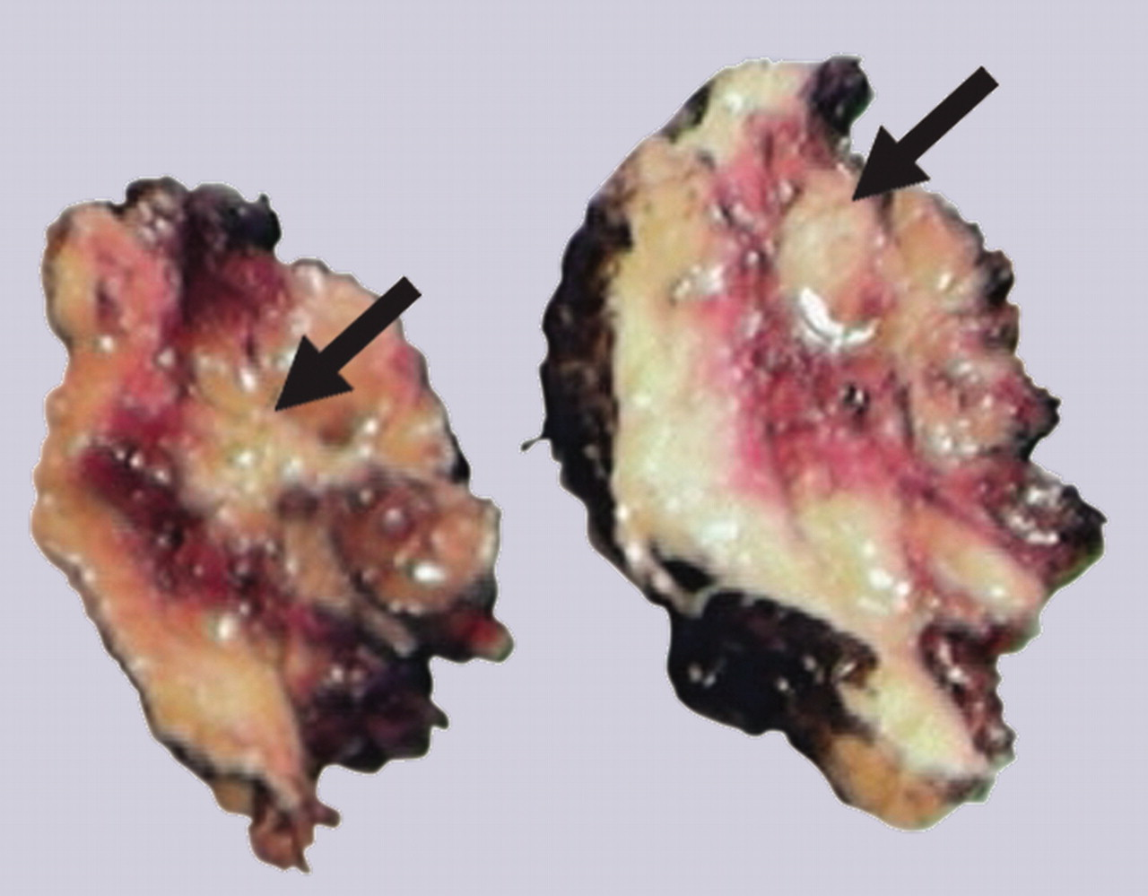

Slide 10
Ιστολογικός τύπος-Ειδικοί τύποι με καλύτερη πρόγνωση:
Σωληνώδες καρκίνωμα
Βλεννώδες καρκίνωμα
Μυελοειδές καρκίνωμα

Slide 11
Ιστολογικός τύπος-Ειδικοί τύποι με κακή πρόγνωση:
Μικροκυτταρικό καρκίνωμα πνεύμονα
Καρκινοσάρκωμα

Slide 12
Μικροκυτταρικό Καρκίνωμα Πνεύμονα

Slide 13
Υπότυποι Καρκινώματος Πνεύμονα

Slide 14
Ιστολογικός βαθμός κακοήθειας
Σημαντικός προγνωστικός δείκτης
Έχει μεγαλύτερη προγνωστική σημασία όταν συνδιαστεί με το στάδιο της νόσου

Slide 15
Gleason grading system for prostate cancer
Harden P, et al. Lancet Oncol 2007; 8: 411–19

Slide 16
ΚΑΡΚΙΝΟΣ ΠΡΟΣΤΑΤΗ (Ιστολογικά πρότυπα)
Epstein J, et al., Arch Pathol Lab Med. 2021;145:461–493

Slide 17
ΚΑΡΚΙΝΟΣ ΠΡΟΣΤΑΤΗ
Epstein J, et al., Arch Pathol Lab Med. 2021;145:461–493

Slide 18
ΚΑΡΚΙΝΟΣ ΠΡΟΣΤΑΤΗ
Epstein J, et al., Arch Pathol Lab Med. 2021;145:461–493

Slide 19
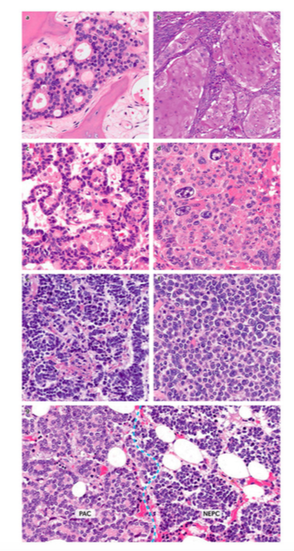
Haffner MC, et al., Nat Rev Urol. 2021;18(2):79–92

Slide 20
Histopathology-Molecular alterations
Haffner MC, et al., Nat Rev Urol. 2021;18(2):79–92

Slide 21
Prostate Cancer (Histopathology-Molecular alterations)
Lotan T, et al., Am J Surg Pathol 2020;44:e15–e29

Slide 22
Prostate Cancer (Molecular alterations)
Lotan T, et al., Am J Surg Pathol 2020;44:e15–e29

Slide 23
Κατάσταση επιχώριων λεμφαδένων:
Μικρομετάσταση ?

Slide 24
Στάδιο της νόσου
Τ= μέγεθος του όγκου
N=μετάσταση σε επιχώριους λεμφαδένες (*λεμφαδένας φρουρός)
M=απομακρυσμένες μεταστάσεις

Slide 25
ΚΑΡΚΙΝΟΣ ΟΥΡΟΔΟΧΟΥ ΚΥΣΤΕΩΣ

Slide 26
Η εκτίμηση του ρυθμού κυτταρικού πολλαπλασιασμού αποτελεί σημαντικὀ προγνωστικό παράγοντα:
Μιτωτικός δείκτης
Πρωτεΐνες που έχουν σχέση με τον κυτταρικό κύκλο (Κi-67, PCNA κλπ με ανοσοϊστοχημεία)
Μέτρηση του αριθμού των κυττάρων που συνθέτουν DNA (S-phase fraction ) με κυτταρομετρία ροής ή ανάλυση εικόνας και προσδιορισμός της ανώμαλης κατανομής του DNA (ανευπλοειδία)

Slide 27
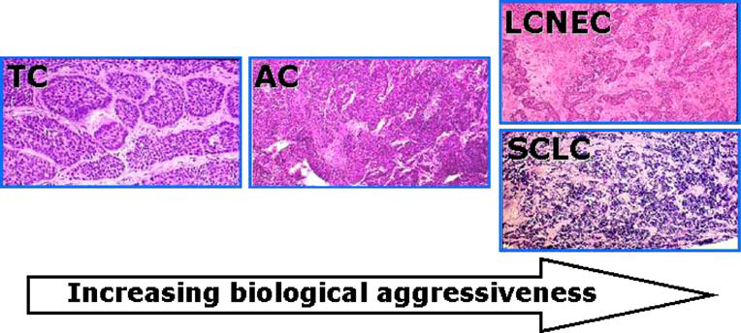
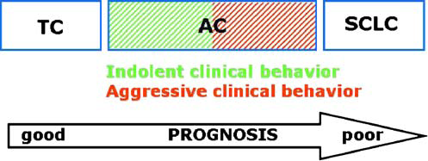
ΝΕΥΡΟΕΝΔΟΚΡΙΝΙΚΑ ΝΕΟΠΛΑΣΜΑΤΑ
Righi L et al., Virchows Arch 2007;451(Supl1):S51-S59

Slide 28
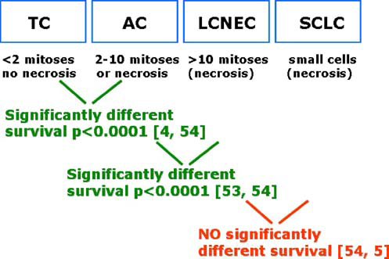
Righi L et al., Virchows Arch 2007;451(Supl1):S51-S59

Slide 29
Δείκτες Κυτταρικού Πολλαπλασιασμού

Slide 30
Prostate Cancer (Ki67 labeling index)
Lotan T, et al., Am J Surg Pathol 2020;44:e15–e29

Slide 31
ΑΝΑΖΗΤΗΣΗ ΒΙΟΔΕΙΚΤΩΝ ΣΤΟΝ ΚΑΡΚΙΝΟ ΤΟΥ
ΠΝΕΥΜΟΝΑ

Slide 32
ΑΝΑΖΗΤΗΣΗ ΒΙΟΔΕΙΚΤΩΝ ΣΤΟΝ ΚΑΡΚΙΝΟ ΤΟΥ
ΠΝΕΥΜΟΝΑ
Duruisseaux M and Esteller M. Seminars in Cancer Biology 2018;51:116–128

Slide 33
ΠΑΡΑΤΗΡΗΣΗ: ΙΣΤΟΛΟΓΙΚΟΙ ΥΠΟΤΥΠΟΙ ΚΑΙ ΔΙΑΦΟΡΕΤΙΚΗ ΕΠΙΒΙΩΣΗ ΑΣΘΕΝΩΝ
Brambilla C, Clin Cancer Res 2014;20:5777-86

Slide 34
ΓΟΝΙΔΙΑΚΟ ΥΠΟΒΑΘΡΟ-ΦΑΙΝΟΤΥΠΙΚΕΣ ΑΛΛΑΓΕΣ
(ΜΟΡΦΟΛΟΓΙΑ)

Slide 35
ΜΟΡΙΑΚΗ ΤΥΠΟΠΟΙΗΣΗ ΚΑΙ ΤΑΞΙΝΟΜΗΣΗ ΤΟΥ ΝΕΟΠΛΑΣΜΑΤΟΣ ΜΕ ΠΡΟΓΝΩΣΤΙΚΗ ΣΗΜΑΣΙΑ
ΜΟΡΙΑΚΗ ΤΥΠΟΠΟΙΗΣΗ ΚΑΙ ΤΑΞΙΝΟΜΗΣΗ ΤΟΥ ΝΕΟΠΛΑΣΜΑΤΟΣ ΜΕ ΠΡΟΒΛΕΠΤΙΚΗ ΣΗΜΑΣΙΑ (στοχεύουσα θεραπεία)

Slide 36
ΙΣΤΟΠΑΘΟΛΟΓΙΚΗ ΚΑΙ ΜΟΡΙΑΚΗ ΠΡΟΣΕΓΓΙΣΗ ΣΤΟ ΜΜΚΠ
ADC
SqCC
Villalobos P and WistubaI. Hematol Oncol Clin North Am. 2017;31:13–29

Slide 40
ΠΡΟΟΔΟΣ ΣΤΗ ΓΝΩΣΗ ΤΟΥ ΜΜΚΠ
Vargas A and Harris C. Nat Rev Cancer. 2016;16(8):525–537

Slide 41
ΔΙΑΓΝΩΣΤΙΚΗ ΠΡΟΣΠΕΛΑΣΗ ΜΜΚΠ
Domagala-Kulawik J. Front Med.2019; 6:284

Slide 42
Guo Y, et al., OncoTargets and Therapy 2019:12

Slide 43
Μεταλλάξεις του ΕΠΙΔΕΡΜΙΔΙΚΟΥ ΑΥΞΗΤΙΚΟΥ ΠΑΡΑΓΟΝΤΑ (EGFR)
Μέλος της οικογένειας του ErbB υποδοχέων με ενεργότητα Τυροσινικής Κινάσης (TK)
Ο EGFR είναι διαμεμβρανικός υποδοχέας της ΤΚ και ενεργοποιεί κρίσιμης σημασίας μονοπάτι για τη ρύθμιση του κυτταρικού πολλαπλασιασμού

Slide 44
EGFR μεταλλάξεις
Παρουσία gain-of-function* EGFR μεταλλάξεων (ελλείψεις εντός του αναγνωστικού πλαισίου στο εξώνιο 19 ή σημειακές μεταλλάξεις στο εξώνιο 21) σε 10% ασθενών με NSCLC → ευαισθησία στα πρώτης γενιάς EGFR -ΤΚΙs
*Παρέχουν ενεργοποίηση

Slide 45
EGFR μεταλλάξεις
Μεταλλάξεις στα εξώνια 18-21 προκαλούν είτε ανθεκτικότητα ή ευαισθησία στους EGFR-ΤΚΙs
Μεταλλάξεις στα εξώνια 18, 19, 21 πρωτίστως συνδέονται με αυξημένη ευαισθησία στους EGFR-ΤΚΙs (gefitinib, erlotinib)
Μεταλλάξεις στο εξώνιο 20 (T790M) συνδέονται κυρίως με ανθεκτικότητα σε αυτά τα φάρμακα

Slide 46
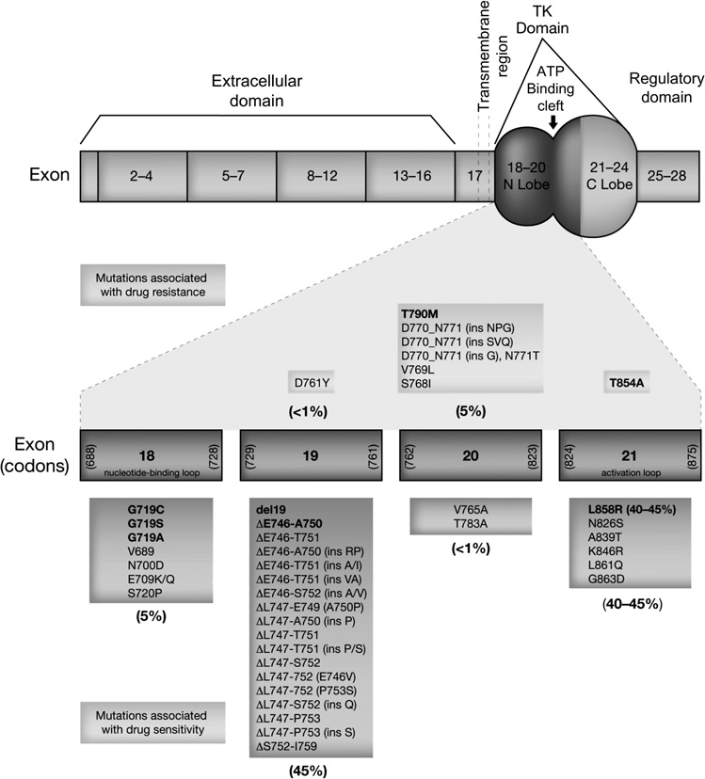
EGFR μεταλλάξεις
Gately K. J Clin Pathol 2012; 65(1): 1-7

Slide 47
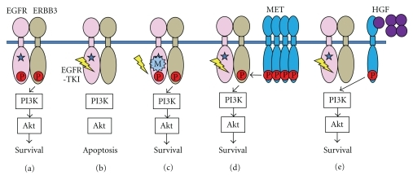
EGFR μεταλλάξεις-ΘΕΡΑΠΕΙΑ-ΑΝΤΟΧΗ
Kosaka T, et al. J Biomed Biotechnol 2011;Art ID 165214, 1-7

Slide 48
EGFR μεταλλάξεις-ΘΕΡΑΠΕΙΑ
Ανίχνευση μεταλλάξεων στα εξώνια 18-21 της περιοχής τυροσινικής κινάσης EGFR → αυξημένη πιθανότητα ανταπόκρισης σε EGFR-TKIs
Μεθοδολογία:
Ανοσοϊστοχημικά (mutation specific exon19 deletions exon 21 L858 mutation)
FISH/ CISH (gene copy number)
Ανάλυση μεταλλάξεων (direct DNA sequencing)

Slide 49
KRAS μεταλλάξεις
Η πρωτεϊνη K-RAS είναι μια συνδεόμενη στη μεμβράνη ογκοπρωτεϊνη και αποτελεί μέλος της οικογένειας των πρωτεϊνών RAS
Η πρωτεϊνη K-RAS διαδραματίζει σημαντικό ρόλο σε πολλά μονοπάτια μεταγωγής σήματος όπως η ενεργοποίηση του μονοπατιού MAPK και PI3/Akt

Slide 50
KRAS μεταλλάξεις
Η παρουσία KRAS μεταλλάξεων αποτελεί δυσμενή προγνωστικό παράγοντα για την επιβίωση ασθενών με ΜΜΚΠ
25-30% των ασθενών με ΜΜΚΠ διαγιγνώσκονται με ενεργοποιητικές μεταλλάξεις KRAS που είναι συχνότερες σε ασθενείς με αδενοκαρκίνωμα με ιστορικό καπνίσματος

Slide 51
KRAS μεταλλάξεις
Οι πιο συνηθισμένες μεταλλάξεις συμβαίνουν στα κωδώνια 12 και 13 του εξωνίου 12
Οι μεταλλάξεις KRAS συνδέονται με αντοχή στους EGFR-ΤΚΙs

Slide 52
Nat Rev Clin Oncol. 2014; 9(5): 268–277

Slide 53
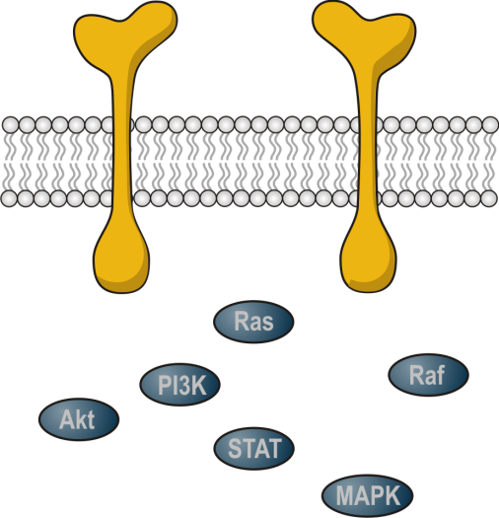
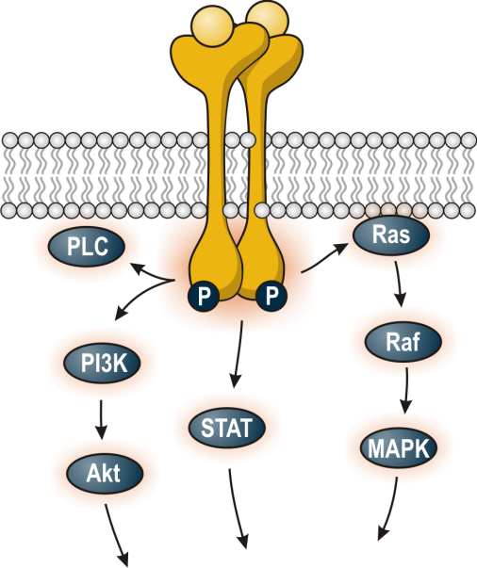
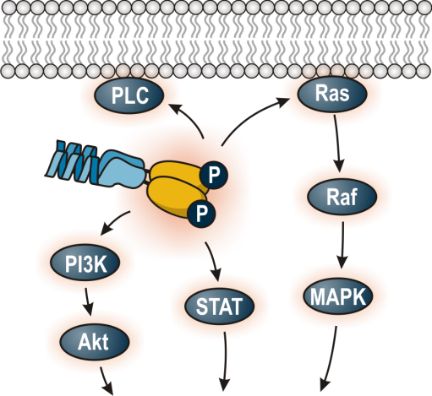
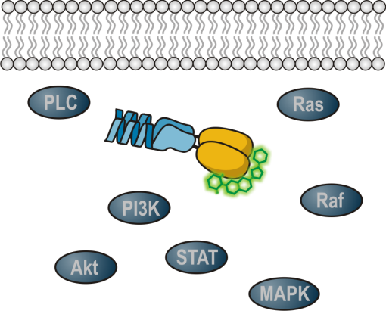
Normal Role of ALK Gene Product - Crizotinib mechanism of action
Pathologic ALK signalling
Crizotinib mode of action
Normal ALK signaling
EXTRACELLULAR
Ligand
EXTRACELLULAR
EXTRACELLULAR
Pleiotrophin? Midkine?
ALK receptor
ALK kinase domain abnormally
activated due to fusion with EML4
INTRACELLULAR
Proliferation & survival upon ligand binding to ALK
Permanent proliferation & inhibition of apotosis
EML4-ALK fusion protein silenced by Crizotinib*

Slide 54
EML4-ALK Variants
Eur J Cancer 2010; 46(10): 1773–1780

Slide 55
ALK αναδιατάξεις
IASLC ATLAS OF ALK AND ROS1 TESTING IN LUNG CANCER, 2016

Slide 56
FISH Assay για την αναδιάταξη του ALK
IASLC ATLAS OF ALK AND ROS1 TESTING IN LUNG CANCER, 2016

Slide 57
PATTERNS OF ALK IHC POSITIVITY
Journal of Thoracic Disease, Vol 7, No 3 March 2015

Slide 58
PATTERNS OF ALK IHC POSITIVITY
Journal of Thoracic Disease, Vol 7, No 3 March 2015

Slide 59
ΧΡΗΣΗ ΑΛΓΟΡΙΘΜΩΝ ΓΙΑ ΤΗΝ ΔΙΑΧΕΙΡΗΣΗ ΑΣΘΕΝΩΝ
ΜΕ ΜΜΚΠ (αδενοκαρκίνωμα)
Journal of Thoracic Disease, Vol 7, No 3 March 2015

Slide 60
ROS1 αναδιατάξεις
IASLC ATLAS OF ALK AND ROS1 TESTING IN LUNG CANCER, 2016

Slide 61
Frequencies of different ROS1 fusion partners
Budendorf L, et al., Virchows Arch (2016) 469:489–503

Slide 62
PATTERNS OF ROS1 IHC POSITIVITY
Budendorf L, et al., Virchows Arch (2016) 469:489–503

Slide 63
PATTERNS OF ROS1 IHC POSITIVITY
Budendorf L, et al., Virchows Arch (2016) 469:489–503

Slide 64
ROS1 IHC ON CYTOLOGY
Budendorf L, et al., Virchows Arch (2016) 469:489–503

Slide 65
Σύντηξη NTRK
Σύντηξη των γονιδίων (neurotrophic tyrosine receptor kinase) NTRK1, NTRK2 και NTRK3 με ποικίλα γονίδια ➔ σχηματισμός χιμαιρικής πρωτεϊνης

Slide 66
PATTERNS OF NTRK IHC POSITIVITY
Solomon JP, et al., Mod Pathol. 2020; 33(1): 38–46

Slide 67
Solomon JP, et al., Annals of Oncology 2019; 30 (Supplement 8): viii16–viii22

Slide 68
Solomon JP, et al., Annals of Oncology 2019; 30 (Supplement 8): viii16–viii22

Slide 69
PD1-PDL1
Bardhan K, Anagnostou T and Boussiotis VA. Front. Immunol. 2016;7:550.

Slide 70
PD1-PDL1
Bardhan K, Anagnostou T and Boussiotis VA. Front. Immunol. 2016;7:550

Slide 71
PD1-PDL1
Bardhan K, Anagnostou T and Boussiotis VA. Front. Immunol. 2016;7:550.

Slide 72
ΠΡOΤΥΠΑ (ΠΑΡΑΔΕΙΓΜΑΤΑ) ΑΝΟΣΟΪΣΤΟΧΗΜΙΚΗΣ ΕΚΦΡΑΣΗΣ ΤΗΣ ΠΡΩΤΕΪΝΗΣ PDL1 ΣΕ MMKΠ

Slide 73
Domagala-Kulawik J. Front Med.2019; 6:284

Slide 76
LUNG TISSUE HANDLING

Slide 77
Canberk S and Engels M. Virchows Arch. 2021; 478:45–57

Slide 78
Canberk S and Engels M. Virchows Arch. 2021; 478:45–57

Slide 79
Canberk S and Engels M. Virchows Arch. 2021; 478:45–57

Slide 80
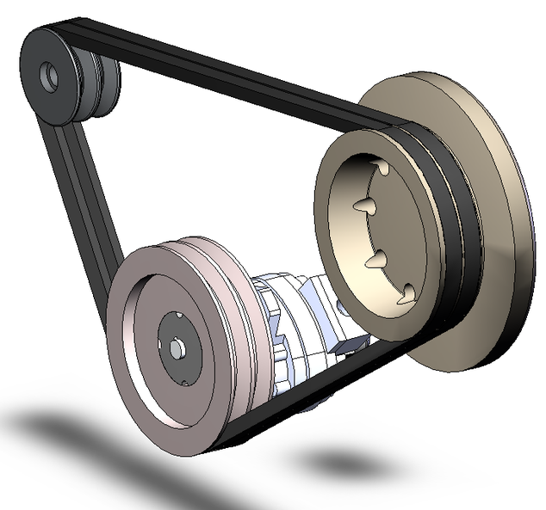
Clinics
Pathology
with Molecular
Radiology

Slide 81
ΣΤΟΧΕΥΜΕΝΕΣ ΘΕΡΑΠΕΥΤΙΚΕΣ ΠΑΡΕΜΒΑΣΕΙΣ
Raschellà G, et al., Genes Immun. 2018 Oct 19. doi: 10.1038/s41435-018-0048-6.

Slide 82
ΠΕΡΑΙΤΕΡΩ ΑΝΑΖΗΤΗΣΗ ΜΟΡΙΑΚΩΝ ΣΤΟΧΩΝ ΣΤΟΝ
ΚΑΡΚΙΝΟ ΤΟΥ ΠΝΕΥΜΟΝΑ
Kashima J, et al. Cancers 2019, 11, 599

Slide 83
ΜΙΚΡΟΠΕΡΙΒΑΛΛΟΝ
VASARELY Le partage des formes

Slide 84
ΜΙΚΡΟΠΕΡΙΒΑΛΛΟΝ
Bodor NJ, et al., Cancer 2020;126:260-270

Slide 85
ΑΝΟΣΟΘΕΡΑΠΕΙΑ ΚΑΙ ΜΙΚΡΟΠΕΡΙΒΑΛΛΟΝ ΣΤΟ ΜΚΠ
Iams W, et al., Nat Rev Clin Oncol. 2020;17(5):300–312

Slide 86
Bodor NJ, et al., Cancer 2020;126:260-270

Slide 87
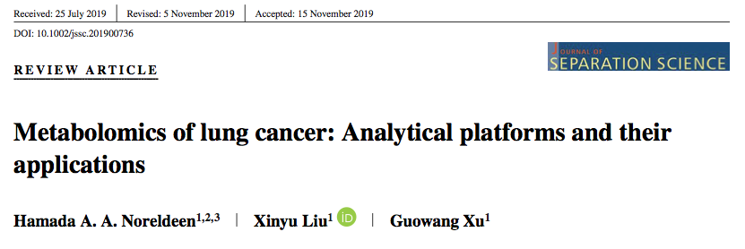
ΤΕΧΝΟΛΟΓΙΕΣ OMICS
Noreldeen H et al., J Sep Sci 2020;43:120–133

Slide 88
ΤΕΧΝΟΛΟΓΙΕΣ OMICS

Slide 89
VASARELY Le partage des formes

Slide 90
ΒΙΟΔΕΙΚΤΕΣ ΚΑΙ ΕΤΕΡΟΓΕΝΕΙΑ
Liu J, et al. Experimental & Molecular Medicine 2018; 50:e416;

Slide 91
Seijo L, et al.,J Thorac Oncol. 2019;14(3):343–357

